Slide 1

بسم الله الرحمن الرحیم

Slide 2



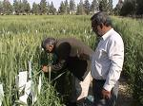
بهداشت كشاورزي

Slide 3
بهداشت حرفه ای
موضوع آموزش :
بهداشت حرفه اي(تعریف ،هدف، )
عوامل زیان آور محیط کار
بهداشت کاردر کشاورزی
مدرس :علي نوروزي
كارشناس مسول بهداشت حرفه اي

Slide 4
بهداشت عبارت است از علم و هنر پیشگیری ار
بیماری ها ،افزایش طول عمر، ارتقا سطح سلامتی
، در انسا ن از طریق فعالیتهای دسته جمعی
مانند کنترل بیماریای واگیر و.....
تعریف
بهداشت
سلامتی عبارت است از رفاه کامل جسمی، روانی
،اجتماعی ، ونه تنها نبود بیماری یا نا توانی
(تعریف سازمان جهانی بهداشت)
تعریف
سلامتی

Slide 5
بهداشت حرفه ای عبارت است از
دانش پیش بینی تشخیص‘ارزیابی و
‘کنترل عوامل زيان آور محيط کار
به زبان ساده بهداشت حرفه ای علمی
است از بهداشت که با مسائل بهداشتی
و درمانی افرادی که بکار گمارده
می شوند سروکار دارد
تعریف
بهداشت
حرفه ای
تأمين، حفظ و ارتقاء سطح سلامت
کارگران در محيط های کار مي باشد
هدف
بهداشت
حرفه ای

Slide 6
کمیته مشترک سازمان بهداشت جهانی و سازمان
بین المللی کار هدف بهداشت حرفه ای را چنین ترسیم نمود
تأمین
عالی ترین
درجه وضع جسمی
روانی و اجتماعی
کارکنان همه مشاغل
انتخاب کارگر یا کارمند
برای شغلی که از
لحاظ جسمی و روانی
توانایی انجام آنرا دارد
تطبیق کار با انسان و در
صورت عدم امکان
تطبیق انسان با کار
جلوگیری از بیماریها
و حوادث شغلی

Slide 7
براي تحقق
اهداف بهداشت
حرفه ای
مديريت (کارفرما)
کارگر
متخصص بهداشت حرفه ای

Slide 8
تاریخچه بهداشت حرفه ای
مطالعه تاریخ نشان میدهد که در یونان ومصر باستان کار در معادن سرب وطلا ونقره بسیار سخت و طاقت فرسا بوده است به همین از زندانیان بردگان و گناهکاران برای این کار استفاده می کردند(کار در معدن وذوب فلزات از کهن ترین صنایع است)
پلنی (23تا79ب .م )از مثانه حیوانات یک ماسک تنفسی ساخت آن را برای کار در معادن بویژه معدن سولفات جیوه پیشنهاد داد
النبوگ در سال1472م یک کتابچه کوچک در رابطه با اثرات سمی ناشی ازکار کردن با جیوه و سرب نوشت
پاراسلسوس (1493 تا 1514م )نخستین فردی بود که یک رساله کامل خطر های کار در معدن نوشت او پزشک شیمیدان ودانشمند سوئیسی بود (توصیف بیماریهای مزمن ریه وناراحتی های گوارشی در کارگران معادن است)

Slide 9
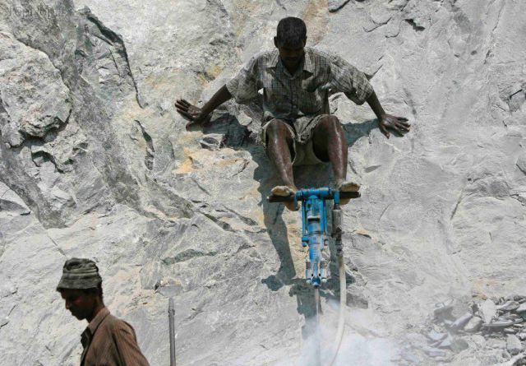

Slide 10
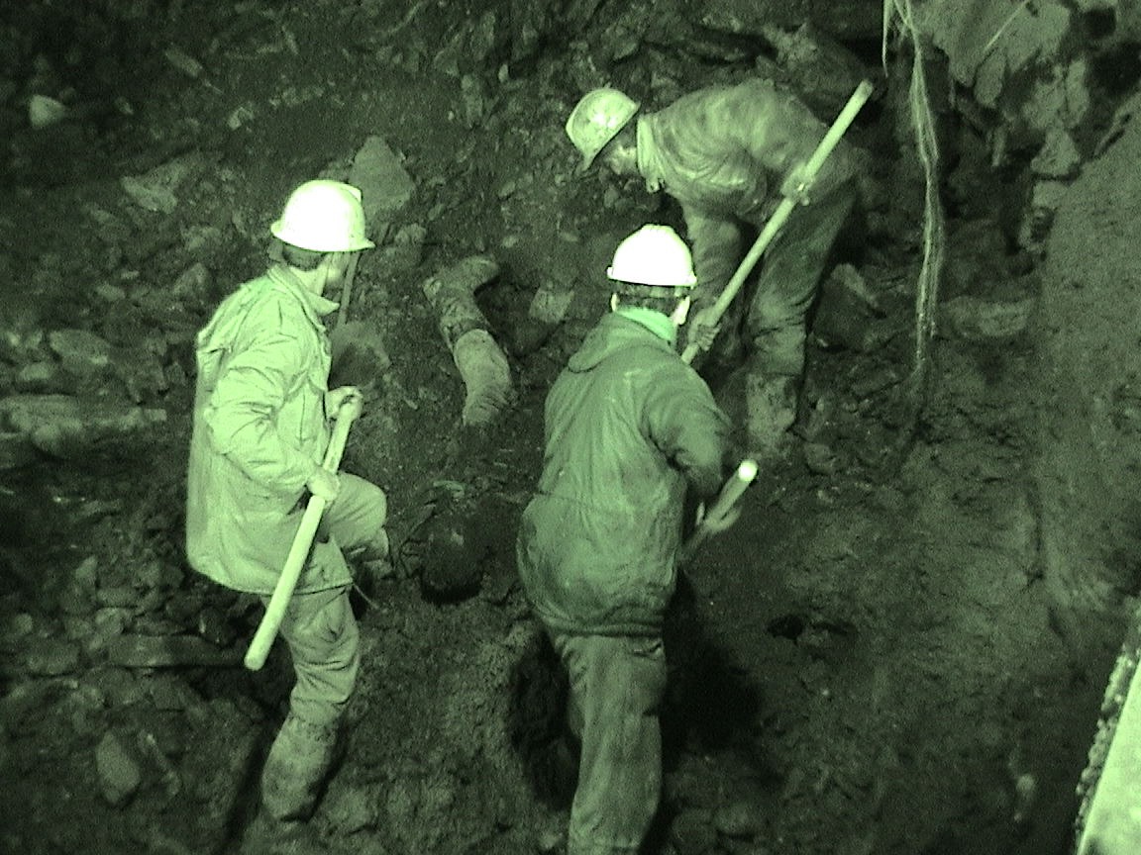

Slide 11
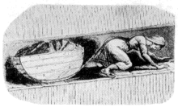
کارگر جوانی که گاری حاوی زغال سنگ را در معدن حمل می‌کند^{[۸]} در سالهای ۱۸۴۴-۱۸۴۲ قوانینی برای بهبود شرایط کار در بریتانیا به تصویب رسید

Slide 12
درسال 1633م نوزادی در شهر کارپی ایتالیا متولد شد که بعدها از پیشگامان قرن هفدهم و پدر طب کار شناخته شد کتاب معروفش در سال 1700 م منشرشد او در 1659 طب را به پایان رسانید 12سال به طبابت در رم ودیگر شهرهای ایتالیا پرداخت در1671به استادی دانشگاه شهر مدینا انتخاب شد وسی سال در این شهر اقامت کرد

Slide 13

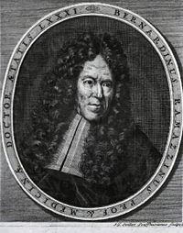
:Bernardino ramazzini پدرعلم بهداشت حرفه ای

Slide 14
علاقه وی به بهداشت حرفه ای وطب کار آنگونه خود شرح داده ریشه در اتفاق ساده داشت
وی مردی را برای تمیز کردن چاه فاضلاب گمارده بود که متوجه شد با اضطرابی زاید الوصف وبا دستپاچگی کار می کرد از روی دلسوزی از آن بیچاره سئوال کردم چرا با آرامش بیشتری کار نمی کند تا از خستگی و فشار زیاد اجتناب نماید در مقابل او جواب داد جز کسانی که چنین کاری می کنند هیچ کس نمی تواند زحمت ایستادن در چنین مکانی را مجسم کنند زیرا که رنج ان از کور شدن کمتر نیست از یادبودهای فراموش نشدنی رامازینی جمله ای است که به مجموعه سئوالات پزشک از بیمار اضافه کرده است او به پزشکان توصیه کرد از بیمار بپر سند شغل شما چیست این نقطه عطفی در تاریخ طب بشمار میرود

Slide 15
پس از انقلاب صنعتی در نیمه دوم قرن هیجدهم میلادی و با رشد صنعت و فن آوری و افزایش سطح تولید آسیب ها و بیماریهای ناشی از کار افزایش یافتند بروز این مشکلات به اعتصابهای کارگری و نیز تحریک احساسات انسان دوستی کشیده شد ودولت ها را به قانون گذاری مناسب ناچار ساخت (نخستین کار در این زمینه کم کردنزمان کار در صنایع بود قبل از این قانون 12 ساعت کار در روز اجباری بود )
در 1833 قانون صنایع انگلستان به تصویب رسد که پرداخت غرامت به کارگران آسیب دیده وممنوعیت استخدام افراد زیر 9سال
در سال 1877قوانین ماسا چوست آمریکا به تصویب رسید برپایه این قانون مسئولیت کارفرما در برابر کارگر اسیب دیده مشخص شد

Slide 16
در سال 1877قانون صنایع انگلستان باز نگری شد یک مرکز بازرسی کار برای اطمینان از وجود استانداردهای محیط کار پیش بینی شد در پی ان توماس لگ در سال 1898به عنوان نخستین بازرس مسایل پزشکی کارخانه منصوب شد
براثر فعالیتهای گوناگون برای بهبود شرایط محیط کار ونیز جنبش های کارگری در سال 1919 سازمان بین المللی کار برپا شد

Slide 17
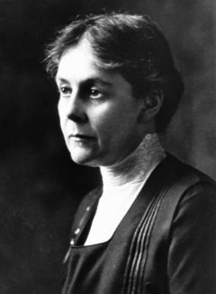
در سال 1918 آلیس هامیلتون رشته بهداشت صنعتی را در دانشگاه هاروارد آمریکا پایه ریزی کرد بعضی از مردم آمریکا این خانم را که همه عمرش را صرف بیماریهی شغلی کرده بنام دختر رامازینی لقب داده اند
در سال 1893از دانشگاه میشبگان موفق به اخذ دکنری شد در اروپا و آمریکا به تحقیق پیرامون آسیب شناسی بیماریها پرداخت باتوجه به تبحر خود اکثر بیماریهای شغلی را مورد مطالعه قرار داد
او به شکل خستگی ناپذیری تلاش
نمود تا کارفرمایان را متقاعد سازد
جهت برخورداری از تجارت موفق
وکسبی پررونق باید شرایط
محیط کار را بهبود بخشند

Slide 18
خلاصه سه دلیل عمده بهبود شرایط محیط کار
و توسعه علم بهداشت حرفه ای
توسعه سریع صنعت در قرن بیستم از یک طرف به
بیماریهای ناشی از کار افزود از طرف دیگر وسیله تحقیق وبررسی
بر روی پیشگیری و درمان آنها را فراهم ساخت (تلاش دانشمندان)
رشد اجتماعات کارگری و تشکیل اتحادیه ها و سندیکاهارا
می توان از عوامل موثردر بهبود بهداشت محیط کار
دانست چرا که دولتها وادار به قانون گذاری کردند
از طرف دیگر بسیاری از کارفرماها هم به لحاظ قانونی وهم به لحاظ اخلاقی
و همچنین به این نکنه پی بردند گه کارگر سالم تر محصول بیشتر و بهتری
را در اختیار خواهد گذارددر جهت بهبود شرایط محیط کار سرمایه گذاری فراوان کردند

Slide 19
شعار سازمان خدمات خدمات بهداشتی
آمریکا در سالهای بعد از جنگ جهانی
کارگر را سالم نگهدارتاخوب کار کند

Slide 20
عوامل زیان آور
محیط کار

Slide 21

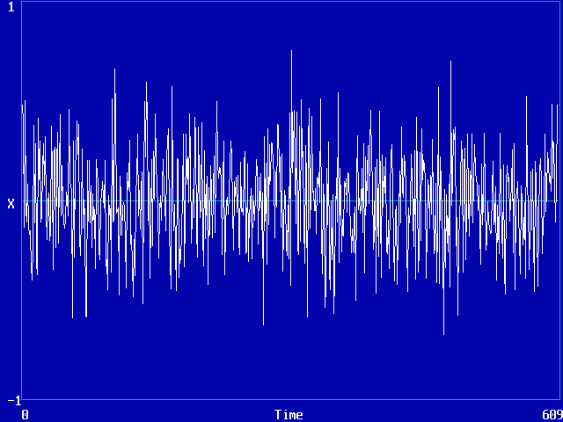

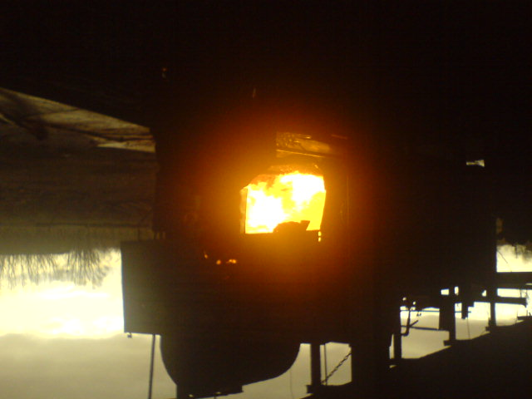

عوامل زیان آور فیزیکی مانند: صدا، گرما، سرما، ارتعاش، روشنایی، پرتوها، فشار و ...

Slide 22





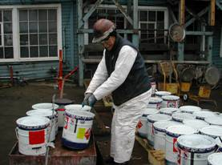
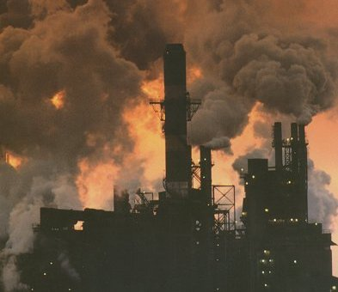
عوامل زیان آور شیمیایی مانند: گازها وبخارات گردوغبار ها مواد شیمیایی سمی، آفت کشها و

Slide 23
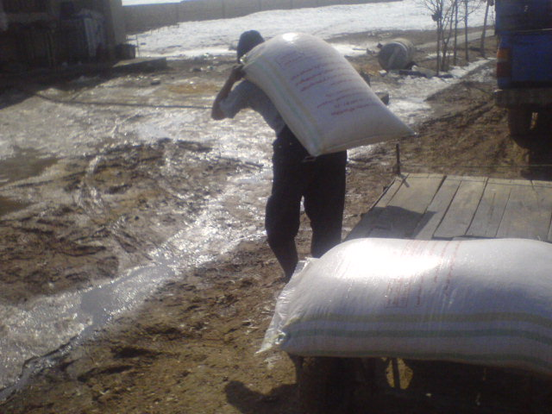

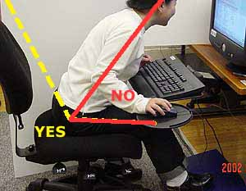
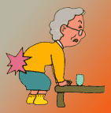
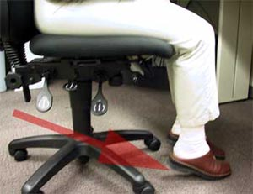
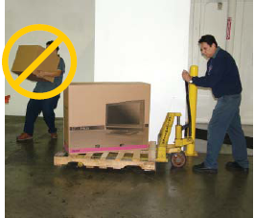
عوامل زیان آور ارگونومیکی مانند: وضعیت نامناسب بدنی در زمان کار وحمل نامناسب بارکار با ابزارها و ماشین آلات نامناسب

Slide 24
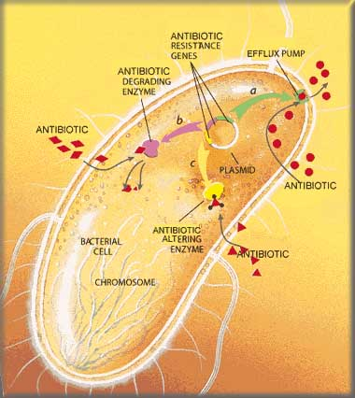
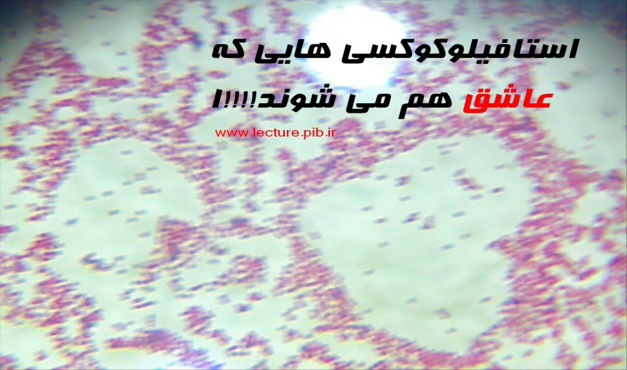


عوامل زیان آور بیولوژیکی مانند: ویروسها، ریکتزیاها، باکتریها، قارچها، انگل ها

Slide 25
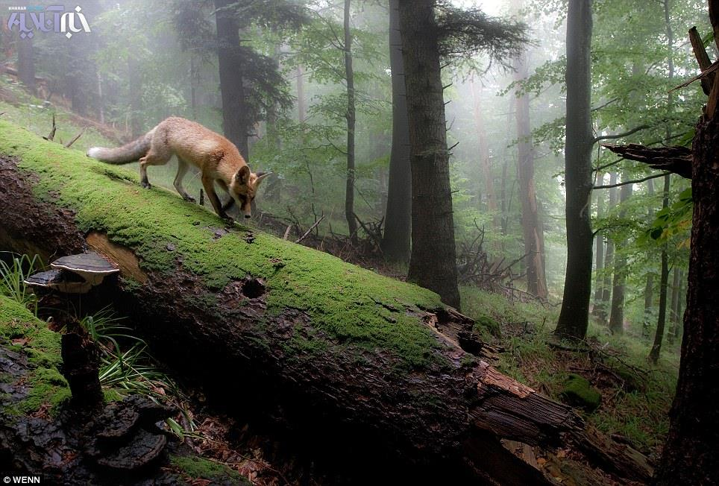
مادامی که تلخی زندگی دیگران را شیرین میکنی،زندگی میکنی
پایان

Slide 26
كشاورزي از ديدگاه بهداشت حرفه اي:
كشاورزي صنعتي : به كشاورزي گفته مي شود كه درآن مكاني به نام كارگاه وجود دارا كه درآن كارگاه كارگران تحت سرپرستي كارفرما فعاليت دارند.
به استناد ماده 85 قانون كار كليه مقررات كارگاه در بخش كشاورزي صنعتي اعمال مي گردد.
اين واحدها شامل : مرغداري ها ، گاوداريها ، پرورش طيور صنعتي ،پرورش ماهي وكشت گلخانه اي
كشاورزي سنتي : كليه باغات بدون حصار ، مزارع ، دامداري خانگي در اين گروه قرار مي گيرد. در اين گروه بايستي به اولويت هاي زير توجه نمود:
بيماريهاي مشترك انسان ودام ، سموم وعوارض آن ، خطر ماشين آلات كشاورزي
معاينات اين گروه بايستي جهت سرپرستان خانوار درهر روستا با هماهنگي خانه بهداشت انجام گردد.

Slide 27
بهداشت كشاورزي
صنعت كشاورزي يكي از بخش هاي مهم وبا ارزش هر جامعه است ودرصد زيادي از شاغلين دراين بخش فعاليت دارندوتقريبا“ از مشاغل پايه جهت تامين غذااست.
با توسعه بخش كشاورزي وورود تكنولوژي جهت بهره برداري مطلوبتر وتوليد اقتصادي تر به تبع عوامل زيان آور متعددي وارد اين بخش از محيط كار شده است.وهمين امر باعث شده كه سلامت شاغلين كشاورزي در معرض خطر قرار گيرد.طبق برآورد سازمان بين المللي كار سالانه حدود 170 هزار نفر از كشاورزان جان خود را از دست مي دهند .

Slide 28
بازديد وبهسازي كارگاههاي كشاورزي
1- اين واحد ها شامل : دامداري ،مرغداري ، پرورش ماهي ، پرورش طيور صنعتي وگلخانه ها
مي باشد.
2- به استناد ماده 85 قانون كار اين واحد كارگاه محسوب شده و در هنگام بازرسي فرمهاي بازديد ومصوب تكميل گردد.
3- بازديدها توسط كارشناسان وكاردانهاي مراكز بهداشتي ودرماني بر اساس قوانين وضوابط بهداشت حرفه اي وقانون كار انجام گيرد.
4- كليه تاسيسات وتسهيلات كارگاه ( ساختمان ، سرويس هاي بهداشتي ، آب ، دفع فاضلاب و... ) بر اساس آيين نامه تسهيلات كارگاه ساخته شده باشد.
5-در ارتباط باكارگاههاي خانگي وسنتي كشاورزي( باغات بدون حصار ،مزارع ، دامداري خانگي و...) بهسازي از طريق آموزش وتوجيه كشاورزان صورت پذيرد .

Slide 29
عوامل زیان آور در حرفه کشاورزی
عوامل شیمیایی محیط کار
گرد و غبار گياهي و غلات
سموم كشاورزي
علف کشها
کودهاو
قارچ کشها
جونده کشها

Slide 30
الف-بحران در سلامت محصول
ناشی از مصرف بی رویه نهاده های شیمیایی
سالانه دو ميليون پانصد هزارتن سم در جهان مصرف مي شود كه سهم هر فرد نيم كيلو گرم مي باشد.
ميزان باقيمانده سموم در محصولات از حد مجاز بيشتر است . سنجش باقيمانده سموم در نمونه اي از خيار گلخانه اي در ايران در يك دوره سنجش ،نمايانگر وجود باقيمانده سيزده نوع سم با بنيان كلره و هفت سم با بنيان فسفره بوده است .
سالانه بيست ميليون نفر بر اثر سموم مسموم مي شوند كه از اين بين 220000نفر مي ميرند و 735000دچار بيماريهاي دايمي و 37000نفر مبتلا به سرطان مي شوند.
مخاطرات زيست محيطي ومهمتر بر هم زدن تعادل اكوسيستمي
مشخص شده بسياری از سرطانها ، بيماريهای مزمن ريوی ، پوستی ، اعصاب ، نازايی ، تولد های نارسا و حتی خود کشی ناشی از باقِمانده عناصر شيميايی در محصولات غذايی است

Slide 31
· نكات بهداشتي در مورد سموم كشاورزي
زندگي بشر به گياهان وابسته است و گياهان را بطور مستقيم و غير مستقيم مورد استفاده قرار مي دهد. گياهان 95% از منابع غذايي جهان را تشكيل داده و اكثرا" توسط فعاليتهاي كشاورزي توليد مي شوند كه نياز به سرمايه گذاري ، زمان و اراضي زيادي دارد.
كشاورزان و باغداران براي بدست آوردن محصول از زمين زحمات زيادي مي كشند اما حاصل كار آنها مورد هجوم آفاتي مثل حشرات و جوندگان قرار مي گيرد. بنابراين مجبورند براي از بين بردن اين آفات و بدست آوردن محصول بهتر ، مزارع و باغات خود را سمپاشي كنند.
استراتژی برنامه بهداشت کشاورزی کاهش استفاده از سموم وارتقاء آگاهی کشاورزان می باشد.

Slide 32
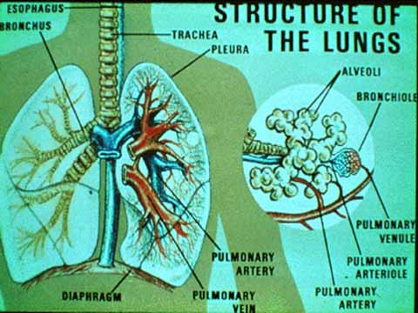
سم چيست؟
سم ماده اي است كه براي از بين بردن آفات گياهي ، حشرات و حيوانات موذي بكار مي رود. بنابراين بايد بدانيم كه سم مي تواند از طريق
1- نفس كشيدن
2- تماس با پوست بدن
3- از طريق دهان و خوردن وارد بدن شود.

Slide 33
چگونه بايد سم را نگهداري كرد
- هر نوع سمي خطرناك است و بايد در محلي دور از دسترس افراد و بچه ها نگهداري كنيم.
- سعي شود محل نگهداري سم مجهز به قفل باشد.
- هيچ وقت سم را در آشپز خانه ، انبار مواد غذايي ، اتاق محل زندگي و يا محل نگهداري حيوانات نگهداري نكنيم.
- سم را بايد در قوطي و ظرف مخصوص خودش كه برچسب و مشخصات دارد نگهداري كنيم.
- هرگز برچسب و نوشته ي روي ظرف حاوي سم را جدا نكنيم.

Slide 34
نكاتي كه بايد در عمليات سم پاشي به آن توجه كرد:
- در روزهايي كه باد شديد مي وزد نبايد باغ و مزرعه را سم پاشي كرد.
2- مطمئن شويد در محل سم پاشي مواد غذايي و آب وجود نداشته باشد.
3- هميشه احتمال بدهيد كه ممكن است در اين عمليات كسي مسموم شود بنابراين آمادگي لازم و وسايل ضروري را فراهم نمائيد.
4- مطمئن شويدافراد ديگري به غير از خودتان در محل سم پاشي حضور نداشته باشند.
5- قبل از تماس با سم و وسايل سمپاشي از دستكش پلاستيكي ، لباس پلاستيكي كه تمام بدن را بپوشاند ، چكمه لاستيكي ، عينك دور بسته با شيشه ساده ، كلاه مناسبي كه موها را بپوشاند و از ماسك فيلتر دار و يا پارچه تميز مرطوب جلوي دهان استفاده كنيد.
6- نوشته ي روي ظرف سم را مطالعه كنيد و مطابق دستور ، مقدار توصيه شده را استفاده كنيد

Slide 35
براي آماده سازي سم از تماس مستقيم دست جهت مخلوط كردن آن خودداري كنيدو از وسيله اي مانند چوب براي اين كاراستفاده نماييد .
8- در هنگام سم پاشي پشت به باد ايستاده باشيد.
9- در هنگام سم پاشي از خوردن و آشاميدن و حتي سيگار كشيدن خودداري كنيد.
10- پس از تمام شدن كار سم پاشي مقادير اضافي سم را به ظرف مخصوص خودش برگردانيد و درب آن را محكم كنيد.
11- ظروف خالي شده را جمع آوري و در محل مناسبي دفن كنيد.
12- دستگاه سم پاش را بشوييد و آب آن را در محل مناسبي بريزيد.
13- ظرف سم را دوباره به محل نگهداري منتقل كنيد.

Slide 36
14-پس از تمام شدن كليه كارها ، لباس كار را از بدن خارج كنيد و آنها را در محل مناسبي بشوييد و سپس در محل مناسبي نگهداري كنيد.
15- اجازه ندهيد حداقل 3 تا4 ساعت پس از سمپاشي كسي به محل سمپاشي وارد شود.
16- اگر در موقع سمپاشي به هر شكلي سم روي پوست بدن ريخت فورا" آن محل را با آب فراوان و صابون بشوييد.
17- اگر موقع سمپاشي مقداري سم به چشم پاشيده شود فورا" چشم را با آب زياد و بدون صابون بشوييد.

Slide 37
كمكهاي اوليه و درماني به فرد مسموم:
اگر در هنگام سمپاشي و يا بعد از آن فردي به علت بي احتياطي خود و يا ديگران دچار مسموميت شودو علائمي مانند سرگيجه ، حالت تهوع و استفراغ ، دل درد ، رنگ پريدگي ، دل پيچه ، عرق كردن و خواب آلودگي را مشاهده كنيم بايد :
1- فورا" مسموم را از محل وجود سم به هواي آزاد منتقل كنيم.
2- كمك مي كنيم مسموم به راحتي نفس بكشد. اطراف او را خلوت كرده و اگر چيزي در دهان دارد خارج مي كنيم.
3- مسموم را در حالت استراحت گرم نگه مي داريم.
4- از مسموم و اطرافيان او مي پرسيم كه با چه ماده اي تماس داشته است.
5- سعي كنيم مشخصات سمي كه فرد را مسموم كرده همراه داشته باشيم.
6- فورا" مسموم را به اولين مركز بهداشتي درماني مي رسانيم و اطلاعات خود را در اختيار پرسنل بهداشتي قرار مي دهيم.

Slide 38

گردوغبار

Slide 39
گرو غبار : گرد وغباردر اثر تجزا یافتن مواد مختلف جامد به ذرات بسیار کوچک تشکیل می شود ومعمولا در هوا معلق می گردد. اعمال مکانیکی از قبیبل خرد کردن – اره کردن – شکستن- ترکانیدن – مته کردن- سائیدن وغیره باعث تولید گرد وغبار می بیماری زایی ذرات بستگی به جنس – اندازه ذرات- طول مدت تماس- با گردو غبار بستگی دارد.
بی اثر: کربنات های کلسیم ومنیزیم
-سیمان –گچ-گردوغبار اهن
گردوغبارها
سمی:سیلیس وآزبست وسیلیکاتها-زغال سنگ –سرب
کاد میوم منگنز کروم ارسنیک سایر ترکیبات فلزی
حشره کشها گردو غبارهای رادیو اکتیو
وگرد وغبار های الی

Slide 40
· بيماريها و عوارض ناشي از گرد و غبار گياهي و غلات:
اكثر گرد وغبارهاي گياهي به علت درشتي ذرات در قسمت هاي فوقاني دستگاه تنفس ( بيني – حلق – ناي نايژه ) گرفته مي شود. با اين وجود ذرات كوچكتر كه قادر به رسيدن به حبابچه هاي ريوي مي باشند در برخي مواقع سبب بوجود آمدن برونشيت هاي حاد و مزمن ، آمفيزم و حتي برونكوپنوموني و يا برونشكتازي و فيبروز ريه مي گردند ضمنا" بايستي توجه داشت كه آلودگي گرد و غبارهاي گياهي به باكتريها و قارچها در تشديد عوارض حاصله اهميت بسزايي را دارا مي باشد. به عبارت ديگر ممكن است گردوغبار از گياهان سمي بوجود آمده و هواي محيط را آلوده كنند

Slide 41
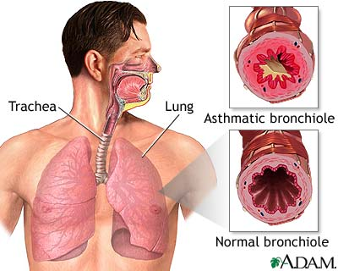
گرد و غبار دانه هاي غلات و حبوبات:
استنشاق گرد و غبار غلات سبب تحريك مخاط گلو ، بيني ، چشم و مجاري فوقاني تنفسي گرديده و در نتيجه سبب بوجود آمدن علائمي چون عطسه ، سرفه ، سوزش مخاط بيني و گلو و بالاخره در نتيجه تماس مستمر ، باعث تنگي نفس ميگردد. ضمنا" در اشخاص حساس اين گرد و غبارها ممكن است موجب يك نوع كهير يا بثورات خارش دار نيز بشود.

Slide 42
آسم چیست؟
آسم واژه یونانی به معنی نفس نفس زدن می باشد که یک بیماری التهابی مزمن و غیرواگیر ریه می باشد. اختلالی است که در آن گاهی تنفس مشکل می شود و تنگی نفس به صورت متناوب رخ می دهد. علائم و شدت بیماری آسم در افراد مختلف متفاوت است .برخی افراد مبتلا به آسم سرفه، خس خس سینه و تنگی نفس را تقریباً هر روز دارند.برخی دیگر در فواصل بین حملات تنگی نفس علامتی ندارند.
.

Slide 43
بيماري آسم موجب ناتواني افراد مي‌شود با اين حال سالانه 250 هزار نفر از مردم جهان بر اثر ابتلا به اين بيماري جان خود را از دست مي‌دهند. در كشورهاي جهان 4 بيماري قلبي عروقي، سرطان‌ها و ديابت و بيماري‌هاي مزمن تنفسي بيشترين ميزان مرگ و مير را به وجود مي‌آورند
در كشور ما در سال 1383 مطالعه‌اي در 29 استان كشور انجام شد بر اساس نتايج اين مطالعات، در آن سال حدود 2 هزار و 712 نفر بر اثر ابتلا به آسم جان خود را از دست دادند، ‌هزينه اقتصادي اين بيماري معادل با مجموع هزينه‌هاي بيماريهايي مانند ايدز و سل است و هم رتبه با ديابت و آلزايمر محسوب مي‌شود

Slide 44
علل آسم چیست؟
آسم محصولی
از ترکیب عوامل محیطی،سبک ونحوه زندگی و سابقه ژنتیک می باشد.
اگر افراد خانواده سابقه انواع آلرژی ها (اگزما،آلرژی غذایی و آسم)را داشته باشند در سایر افراد آن خانواده بیشتر می شود.همچنین تماس با عواملی احتمال بروز آسم
ویروسی و بعضی مواد حساسیت زا ممکن است سبب افزایش چون دود سیگار، احتمال ابتلا به آسم گردد.برخی افراد
بدلیل تماس های شغلی ممکن است دچار آسم شوند(نظیر کارگران کشاورزی،چوب بری،رنگسازی و...)
سبک زندگی شهری از نظر زندگی آپارتمانی ،عدم تحرک ،غذاهای آماده و آلودگی به علت دود سیگار و آلودگی شهر به علت دود خودروها عوامل شیوع بیشتر آسم هستند
.

Slide 45
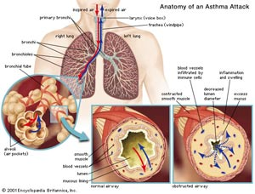

Slide 46
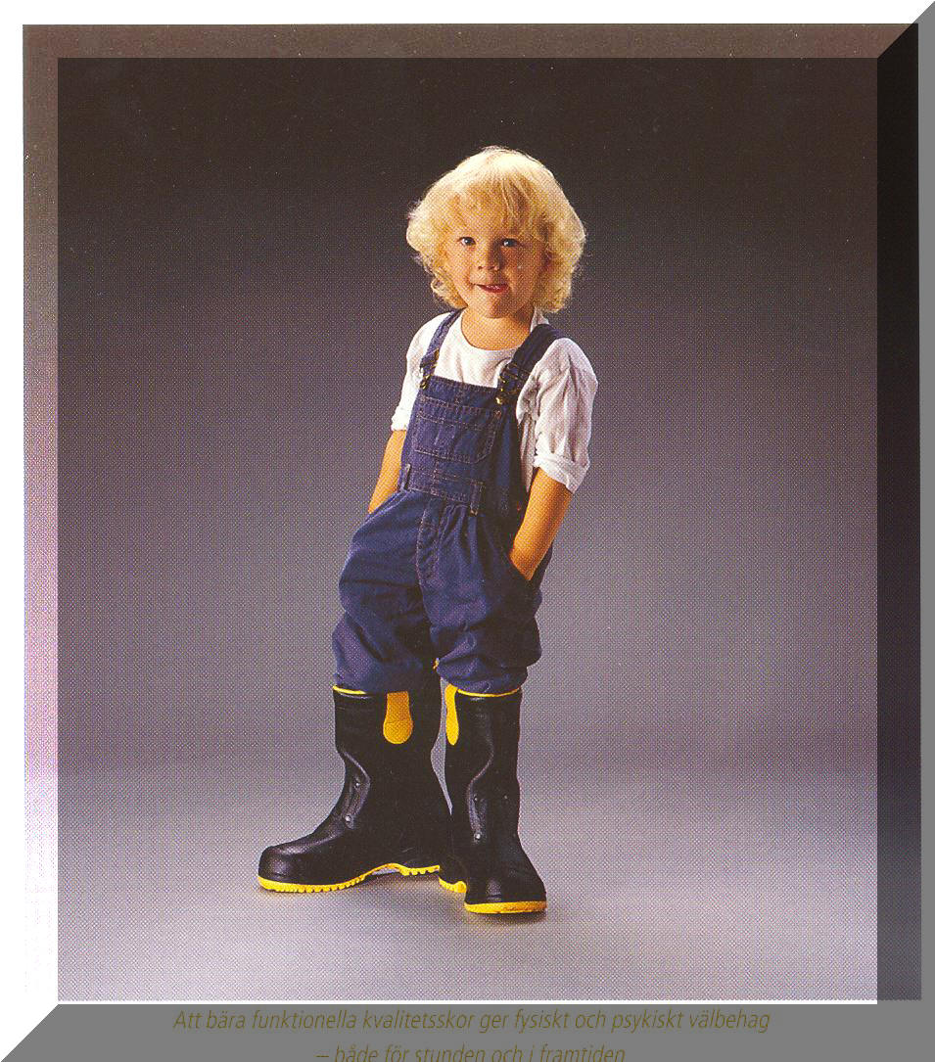
وسايل حفاظت فردي عبارتند از : لباس كار ، پيش بند ، كلاه فلزي ( كاسك ) كلاه كار و سرند ، ماسك جوشكاري و عينك و ساير انواع ماسك ها ، حفاظ گوش ، كمربند حفاظ ، انواع دستكش ها ، كفش و چكمه و گتر

Slide 47
با استفاد از وسایل حفاظت فردی 5 حس خود را از خطر مصون نمایید
مهمترین و آخرین مرحله از پیشگیری استفاده
ز اوسایل حفاظت فردی است

Slide 48
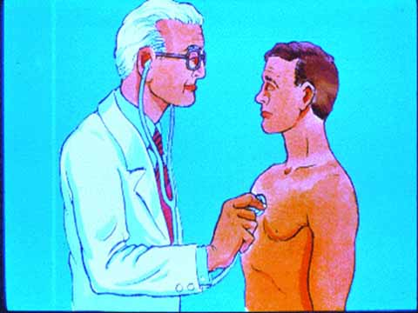
برنامه پایش پزشکی در کارگران سالم كه شامل معاينات بدو استخدام وساليانه (دوره اي)

Slide 49
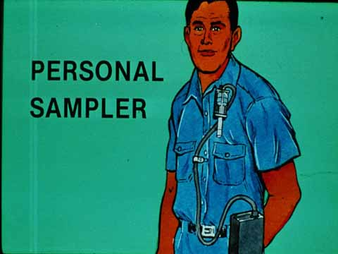
نمونه برداري از هواي محيط كار

Slide 50
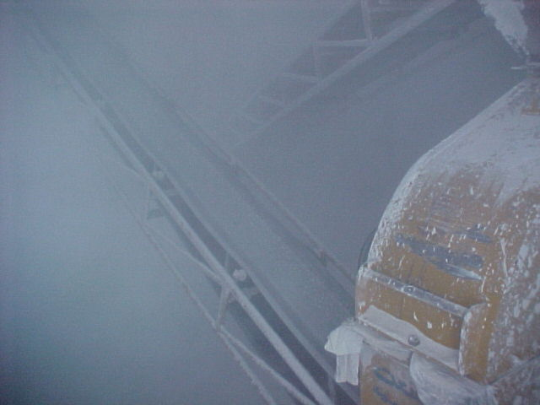
قبل از اصلاحات

Slide 51
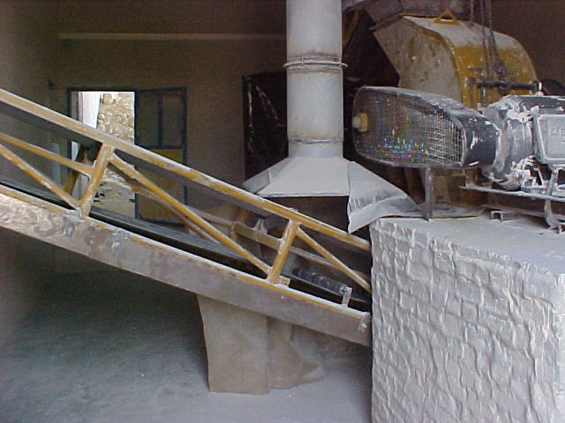
بعد از اصلاحات

Slide 52


Slide 53
كشاورزان در معرض قارچها
كارگران در معرض قارچها :
كشاورزاني كه درانبارهاي علوفه ويونجه فعاليت مي كنند
كشاورزاني كه در بريدن درختان وانبار هيزم وشاخ وبرگ فعاليت دارند
كارگراني كه در توزيع ونگهداري خوراك دام وطيور فعاليت مي كنند
ماهيگيران
دامپزشكان ودامداران
كشاورزاني كه درامر كود پاشي فعاليت مي كنند
كشاورزان ودامداراني كه دراصطبل ها كار ميكنند
راههاي كنترل وپيشگيري قارچها :
رعايت بهداشت فردي
استفاده از كودهاي حيواني واجتناب از مصرف كودهاي انساني
استفاده از وسايل حفاظت فردي
استحمام مرتب

Slide 54
كشاورزان در معرض ويروسها
مشاغل در معرض ويروسها :
كشاورزان
دامداران ودامپزشكان
كارگران مرغداري ها
راههاي كنترل وپيشگيري از ويروسها:
رعايت بهداشت فردي ومراقبت هاي بهداشتي به هنگام كار
استفاده از وسايل حفاظت فردي مناسب
معدوم نمودن دام بيمار
عدم تماس با پرندگان
انجام معاينات پزشكي

Slide 55
كشاورزان در معرض باكتريها
كارگران در معرض باكتريها:
كشاورزان
دامداران ودامپزشكان
كارگران مرغداريها
راههاي كنترل وپيشگيري از باكتريها :
انجام واكسيناسيون
ضدعفوني اماكن آلوده به فضولات وترشحات حيوانات بيمار
جداسازي حيوانات آلوده
آموزش بهداشت به افراد درمعرض خطر وآشنا نمودن آنها با بيماري
گندزدايي مرتب اصطبل
پاستوريزه كردن شيرو فرآورده هاي آن

Slide 56
كشاورزان در معرض انگلها
كارگران در معرض انگلها:
شاليكاران
كشاورزاني كه با آب وخاك آلوده وكودهاي حيواني سروكار دارند
كشاورزان مزارع نيشكر وتوتون وچاي
كارگران مرغداريها واصطبل داران
راههاي كنترل وپيشگيري از انگلها:
احداث توالتهاي بهداشتي بخصوص درمزارع بزرگ
استفاده از وسايل حفاظت فردي
رعايت بهداشت فردي ومراقبت هاي بهداشتي هنگام كار
استفاده از سبزيجات سالم

Slide 57
كارگران در معرض انگلها:
شاليكاران
كشاورزاني كه با آب وخاك آلوده وكودهاي حيواني سروكار دارند
كشاورزان مزارع نيشكر وتوتون وچاي
كارگران مرغداريها واصطبل داران
راههاي كنترل وپيشگيري از انگلها:
احداث توالتهاي بهداشتي بخصوص درمزارع بزرگ
استفاده از وسايل حفاظت فردي
رعايت بهداشت فردي ومراقبت هاي بهداشتي هنگام كار
استفاده از سبزيجات سالم

Slide 58
ارگونومي چيست؟
ارگونومي از دو واژه يوناني ارگو (ergo) به معناي كار و نوموس(nomos ) بمعنای قاعده و قانون مي باشد (در فارسی کلمه مناسب برای آن انتخاب نشده است)
در اصطلاح دانشی است که به رابطه انسان و ماشین و محیط پیرامون او می پردازد طراحی وسایل ودستگاهها را به گونه ای پیشنهاد مکند که راحتی ایمنی و بازدهی کار را بالا برده خطر خستگی و هزینه ها را کاهش می دهد
اسامی دیگر این علم مهندسی انسانی ،مهندسی عوامل یا فاکتورهای انسانی ، علم هماهنگی انسان، محیط و ابزار ،روانشناسی مهندسی داده شده است

Slide 59
عوامل زیان آور در حرفه کشاورزی
عوامل ارگونومیک
ابزار کار
حمل بار
حالات غیر استانداردبدن در حین کار( زانو زدن- انجام کار به صورت خمیده)

Slide 60

کمردردها

Slide 61
علل بروز كمر درد :
2- شيوه نادرست بلند نمودن و حمل اشياء
3- حالت نادرست نشستن و ايستادن
4- انعطاف پذيري ضعيف كمر
5- كمبود قدرت عضلاني شكمي وكمري
6- وزن زياد ( بخصوص افراد با شكم بزرگ)
7- تناسب فيزيكي ضعيف اندام
8- نگراني و اضطراب

Slide 62
درست بلند كردن بار :
.1- بار به قطعات کوچک تقسیم کنید
2- بار را با فشار بر روي پاهاي خود نه با فشار بر روي كمر بلند كنيد و هنگام بلند كردن بار پشت خود را صاف نگه داريد .
3- قبل از بلند كردن بار آن را محكم در دست بگيريد .
4- آرام شروع به بلند كردن بار با پاهايتان نماييد و هرگز بدننتان را در حين كار نچرخانيد .
5- وقتي عمل باند كردن بار تمام شد بار را تا حد امكان به بدن خود بچسبانيد دور شدن مركز ثقل بار از بدن باعث مي شود فشار بار به حد بسيار بالايي افزايش يابد . 6-براي حفظ تعادل در كنار بار طوري قرار گيريد كه يك پاي شما جلوتر از پاي ديگر باشد

Slide 63
ايمن بلند کردن و حمل بار ؟

Slide 64

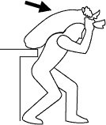
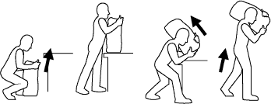
حمل دستی بار ( بلند کردن و پايين آوردن بار ) :
اگر لازم باشد که بار از روی کف کارگاه برداشته يا روی زمين انتقال داده شود بايد بار را تا حد امکان در فاصله بين پاها قرار داد و حرکات عمده و فعاليت عضلات از طريق پاها انجام بگيرد نه از طرف عضلات پشت و کمر ( يعنی بايد با خم کردن زانوها و کشيده نگه داشتن ستون مهره ها بار را برداشت ) .
در صورت امکان می توان از سطوحی که دارای ارتفاع می باشند برای بلند کردن بار تا ارتفاع مناسب کمک گرفت
توجه : از بلند کردن بار با پاهای کشيده ، ستون مهره های خميده و چرخش ستون مهره ها بايد اجتناب نمود.

Slide 65
عوامل زیان آور در حرفه کشاورزی
اشعه ماوراء بنفش
شرایط آب وهوایی( سرما – گرما-باد)
عوامل فیزیکی
اشعه مادون قرمز
ارتعاش
سروصدا

Slide 66
منابع پرتو ماوراءبنفش
الف – منابع طبیعی :نورخورشید همه بیناب پرتو ماوراءبنفش را دارداگر جو نبود باعث آسیبهای زیادی می شد وجود لایه ازن ازشدت این پرتو کاسته وقتی به زمین میرسد قابل تحمل میشود
ب- منابع مصنوعی:لامپ های بخار جیوه و فلئورسنت و قوس الکتریکی در جوشکاری

Slide 67
بربدن انسان uv اثرات
قرمزی پوست : (296 نانومتر)گشاد شدن مویرگهای لایه پوست
تیرگی پوست :پس از تیرگی قرمزی پوست اتفاق می افتد (300تا360 نانومتر)
سرطان پوست :کسانی که بیشتر در معرض نور خورشید قرار بگیرند مانند کشاورزان ماهیگیران (البته این پرتو برای ساختن ویتامین d ضروری است)سرطان از منابع مصنوعی ثابت نشده است از اثرات دیگر آن بر روی پوست پیر شدن پوست است
- اثر بر روی چشم(ورم ملتحمه و قرنیه ) نور ترسی، درد چشم ،التهاب پلک،اشک ریزش ،احساس سوزش در چشم . در مراحل حاد تعطیلی کار برای کارگر الزامی است

Slide 68


كارگران فضاهاي روباز : با استفاده از كلاه لبه دار و كرمهاي ضد افتاب از اشعه افتاب در امان بمانيد

Slide 69
گرما زدگي
كرامپ عضلاني
غش ناشي از گرما
عوارض گرما
عرق جوش (جوش گرمايي
ج)خستگي گرمايي

Slide 70
ج)خستگي گرمايي:يكي از متداولترين عوارض است
فرد تعريق زيادي نموده (اما با اين وجود اب ونمك زياد مصرف نكرده)چنين كارگري را فردي با پوست خيس ورنگ پريده ضعيف توصيف كرد
خستگي گرمايي موجب افت راندمان فعاليتهاي حسي حركتي فكري مي شود
برطرف كردن فشار گرمايي تنها راه درمان پيش از رسيدن به شرايط خطرناك است
اجراي برنامه ايجاد تطابق و آموزش كارگر مفيد خواهد بود

Slide 71
ب )گرما زدگي: براي كارگاني كه در مناطق گرم در زير افتاب كار ميكنند (معادن روباز در تابستان)
اشعه نور خورشيد به سر انها ميتابد باعث ميشود كه سيستم تنظيم حرارت بدن از كار بيفتد دماي بدن تا حد درجات بحراني افزايش يابد
علايم:بيمار بيهوش و سيانوزه شده –پوست بيسيار گرم و خشك شده –نبض تند –عدم تعريق-اغاز بيماري ناگهاني بوده اغلب مرگها در 24 ساعت اول اتفاق مي افتد (درجه حرارت 41 درجه)
مرطوب نگه داشتن بدن(ملافه خيس را دور بيمار مي پيچيم)–انتقال فرد گرما زده به محيط خنك –استفاده از وسايل باد بزن وخنك كننده –اطلاع به تيمهاي كمكهاي اوليه و در خواست امبولانس

Slide 72
تدابير حفاظتي و پيشگيري از خطرات گرما
رعايت بهداشت فردي و تميز نگاه داشتن پوست به منظور كمك به عمل تعريق براي دفع حرارت بدن.
- مصرف مايعات خنك به ميزان كافي در حين كار تا آب و نمك ( املاح ) از دست رفته در اثر تعريق جبران شود.
- استراحتهاي كوتاه مدت در محيط هاي خنك.
- استفاده از لباسهايي از جنس پنبه و كتان و حتي المكان لباسهايي به رنگ روشن تا اشعه خورشيد را منعكس نمايند.
- جلوگيري از كار كردن بيماران مبتلا به ديابت ، بيماران قلبي عروقي ، بيماران تيروئيدي همچنين مبتلايان به بيماريهاي عفوني مثل مالاريا

Slide 73
بدن انسان به چند صورت در مقابل گرما به مبارزه مي پردازد.
-1 از طريق پوست كه مهمترين راه است و با تعريق به دفع حرارت و خنك شدن بدن كمك مي كند.
-2- از طريق ريه ها كه اين عمل را از راه دفع بخار آب انجام مي دهد(بازدم گرم).
3- از طريق كاهش سوخت و ساز عضلاني به منظور توليد حرارت كمتر

Slide 74
سر وصدای محیط کار

Slide 75

سروصدا

Slide 76
مقدمه
سروصدا یکی از معضلات دنیای صنعتی بوده و خیل کثیری از مردم چه در محیط کار و چه در محیط زندگی از عوارض ناشی از آن در مخاطره اند
سرو صدا شایعترین عامل زیان آور فیزیکی در محیط کار می باشد وکاهش شنوایی ناشی از سروصدا به عنوان یکی از ده بیماری عمده ناشی از کار می باشد
سرو صدادر مکان های دیگر غیر از محیط کار نیز مشکلات زیادی را ایجاد کرده است تراکم وسایط نقلیه ،زندگی در مجاورت فرودگاهها ،ایستگاههای راه آهن و کارخانجات پرسروصدا و...باعث شده تا علاوه بر کارگران سایر افراد جامعه نیز در معرض تماس با سروصدا باشند

Slide 77
اهمیت موضوع
طبق آمارسال 1997، حدود 9 میلیون کارگر در امریکا در معرض صدای غیر مجاز (بالاتر از dBA90) قرار داشته اند. این تعداد حدود 14٪ از جمعیت کارگری امریکا است. طبق این آمار3-2٪ کارگران دچار افت شنوایی ناشی از صدای شغلی بوده اند.
در آمار سال 2009 موسسه ملی ایمنی و بهداشت حرفه ای امریکا (NIOSH) افراد در معرض مواجهه صدای بیشتر از حد مجاز شغلی (بالاتر از dBA85) در امریکا را 30 میلیون نفر اعلام کرده است و اعلام نموده که 14% از بیماریهای شغلی مربوط به افت شنوایی بوده است. این موسسه افت شنوايي را يكي از موضوعات مهم تحقيقاتي در قرن بيست و يكم و به عنوان يكي از 10 بيماري عمده مربوط به كار معرفي نموده اند

Slide 78
آمار سال 1388 وزارت بهداشت نشان داده است که 20% کارگاهها دارای شرایط زیان آور صدا و 21% کارگران در معرض صدای زیان آور بوده اند. کمترین تعداد شاغلین در معرض طبق این آمار حدود 500 هزار نفر می باشند. ولی برآورد علمی با مقایسه آمارهای مشابه و در نظر گرفتن جمعیت کارگری کشور حاکی از آن است که طبق برآورد در ایران حدود 2 میلیون نفر شاغل در معرض صدای زیان آور ( بیش از dBA85) قرار دارند.
اهمیت موضوع ( ادامه)

Slide 79
در شهرستان تاكستان در سال 89
درصد در معرض صدا |  | تعداد در معرض صدا
کارگاه | شاغلين | کارگاه | شاغلين
29/02 | 31/06 | 415 | 4058

Slide 80
اثرات عمده
سروصدادر انسان
اثرات غیر
شنوایی
اثرات
شنوایی

Slide 81
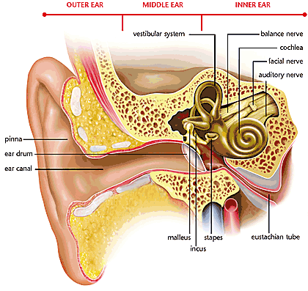
صدمه به دستگاه شنوايي:
افت شنوايي
(افت موقت ودائم )
– وزوز گوش
ضربه صوتي
)جز اثرات حاد)

Slide 82
تداخل در
مکالمات
ناراحتی های
گوارشی
تحریک
اعصاب
اثر ذهني
صدا
اثرات غیر
شنوایی
سروصدادر
انسان
اثرات رواني
افزایش
فشار خون
افزایش
ضربان قلب

Slide 83
بررسي سروصدا دربهداشت حرفه ای (ازروش عمومي)
شناسايي و ارزيابي(اندازه گيري ومقايسه با استانداردها) وكنترل

Slide 84
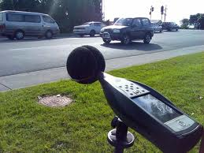
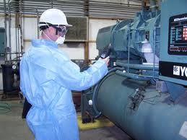
اندازه گیری سروصدا

Slide 85
استانداردهای سروصدا:مقادیر مواجهه با سر وصدابر اساس استاندارد ایران و acgih برای8ساعت روزانه و40 ساعت در هفته-حد سقفی صدا140 دسی بل
ساعات مجاز |  | دقيقه هاي مجاز |  | ثانيه هاي مجاز
تراز فشار DBA | مدت مواجهه روزانه | تراز فشار DBA | مدت مواجهه روزانه | تراز فشار DBA | مدت مواجهه روزانه
82 85 88 91 94 | 16 8 4 2 1 | 97 100 103 106 109 112 | 30 15 7/5 3/75 1/88 /93 | 115 118 121 124 126 ……. 139 | 28/12 14/06 7/03 3/52 1/76 ……. /11

Slide 86
كنترل سر وصدا:1- كنترل فني 2- كنترل مديريتي
كنترل فني :الف)كنترل در منبع مولد ب)كنترل در مسير انتشارصوت
كنترل مديريتي:الف)كاهش ساعات مواجهه ب )پايش سلامتي (انجام معاينات دوره اي) شنوايي سنجي از كارگران (قبل از استخدام ودوره اي)

Slide 87
كنترل در منبع صوت
نگهداري صحيح
دستگاه وسرويس
و كاري بموقع
تنظيم قطعا ت
متحرك
انتخاب صحيح
دستگاه
متناسب با
فرايند
نصب صحيح
دستگاه-وفونداسون
مناسب -تغيير در
اجزا دستگاه
محصور كردن
دستگاه

Slide 88
كنترل در مسير انتشار
مجزا نمودن منابع اصلي از ساير منابع
كنترل صدا مبتني بر جذب صدا
جدا كردن بخشهاي پر سرو صدا ازساير بخشها
ايجاد پناهگاه براي كارگر
دفاع صوتي با توليد امواج صوتي با اختلاف فاز (در180 درجه) توسط سيستم الكترونيكي مشتمل بر پردازشگر وتنظيم كننده ومولد ثانويه(بلند گو بصورت فرد يا زوج)

Slide 89
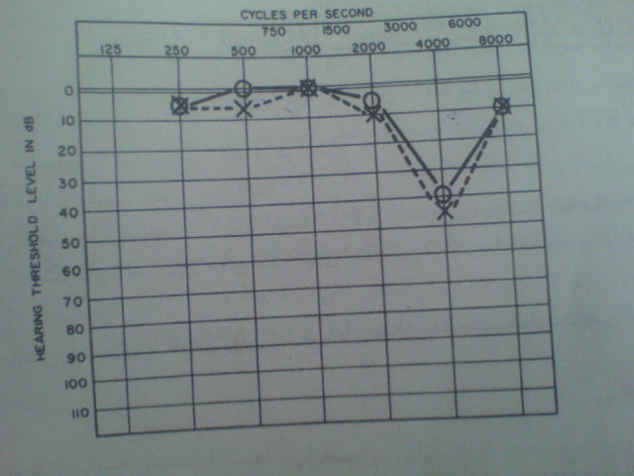
نمونه از اوديمتري انجام شده :افت درفركانس 4000 انجام شده (كم شنوايي جزيي)

Slide 90

اير پلاگ :مزايا( سبك تر ارزانتر)
معايب:براي محيطهاي كثيف مناسب نيست
اگر از جنس خوب نباشد ايجاد حساسيت درگوش
رعايت بهداشت فردي خيلي مهم است
در روزهاي اول نگهداشتن ان براي كارگر سخت است

Slide 91
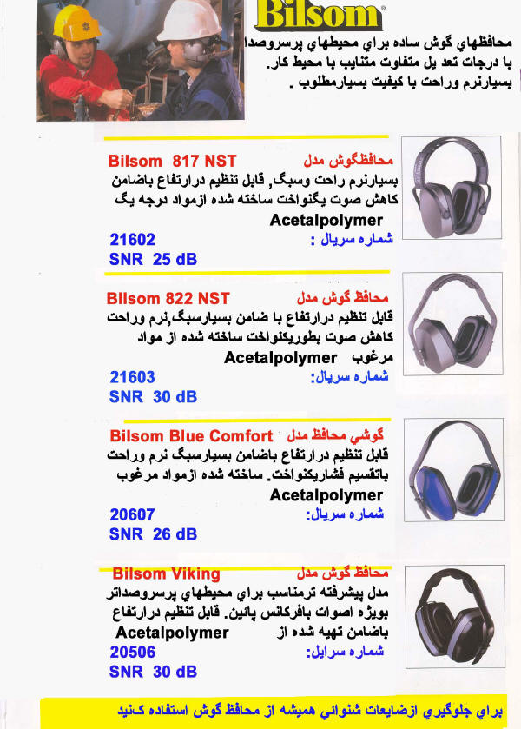
حفاظ هاي
حفاظ های گوش:ایر پلاگ وایرماف
گوش1:-اير ماف 2-ايرپلاگ
اير ماف معايب سنگين تر گرانتر
از نظر بهداشتي مناسب تر
کاهش سروصدا را در فرکانس های مختلف بیان کرده باشد
البته انتخاب گوشي اير ماف يا ايرپلاگ بهتر است توسط خود كارگر باشد

Slide 92
-1 بیماریهای پوستی:
بیشترین ناراحتی یا بیماری در کشاورزان که حدود 40%بیماریهای شغلی کشاورزان را تشکیل میدهددارای علل مختلفی می باشد از قبیل اشعه ماورای بنفش نور خورشید،مواد شیمیایی از قبیل کودها وسموم،حرکات تکراری کارهای سخت بدون استفاده از وسایل حفاظت فردی.

Slide 93
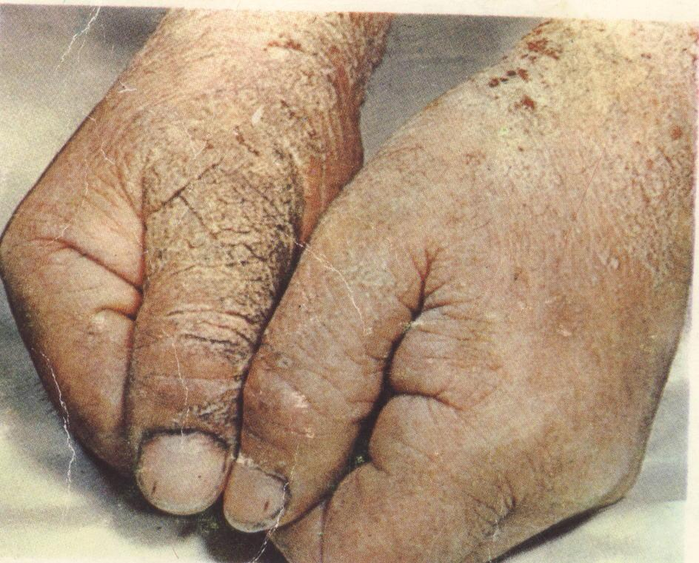

Slide 94
2)بیماریهای تنفسی:
32%بیماریهای شغلی کشاورزان راتشکیل میدهندودراثراستنشاق گرد وغبار برخی محصولات،کودهاوسموم بخصوص سمپاشی بدون حفاظ عارض می شوند. فارمرزلانگ ،باگاسیتوز،بیسینیوز،...

Slide 95
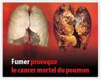

Slide 96
3)عوارض اسکلتی عضلانی
80%کشاورزان دچارکمردرد-پادردودردهای مفصلی هستند که علل اصلی آنها عبارتند از:زمینهای مرطوب-بلندکردن بارهای سنگین-حمل غلط کودوجعبه های میوه.

Slide 97
4)بیماریهای مشترک انسان و دام
سیاه زخم
سیاه سرفه
تب مالت
تب خونریزی دهنده کریمه کنگو
کزاز

Slide 98
کیست هیداتیک
هاری
بیماریهای انگلی
بیماریهای پوستی

Slide 99
بیماریهای حاصل از عوامل زیان آور در حرفه کشاورزی :
الف ) بیماریهای ناشی از عوامل فیزیکی در کشاورزان :
شامل :
1-آفتاب سوختگی و آب مروارید که ناشی از مواجهه شاغل با اشعه مادون قرمز می باشد.
2-التهاب ملتحمه چشم ، سرطان پوست که به علت تماس با اشعه ماوراء بنفش ایجاد می شود.
3-گرمازدگی و سرمازدگی ، خشکی و ترک پوست که در اثر شرایط جوی ( سرما ، گرما و باد ) به وجود می آیند .
4-افت شنوایی ناشی از سرو صدا
5-اختلالات اسکلتی ، عضلانی و گوارشی ناشی از ارتعاش

Slide 100
بیماریهای حاصل از عوامل زیان آور در حرفه کشاورزی :
ب ) بیماریهای ناشی از عوامل شیمیایی در کشاورزان :
شامل :
1-سوختگی
2-کهیر
3-حساسیت
4-مسمومیت

Slide 101
ج ) بیماریهای ناشی از عوامل بیولوژیک در کشاورزان :
شامل :
1-هاری
2-تب مالت
3-تب زرد
4-تب کیو
5-تب یونجه
6-کزاز
7-سیاه زخم
8-سالک
9-کیست هیداتیک
10-بیماریهای انگلی
11-بیماریهای پوستی

Slide 102
بیماریهای حاصل از عوامل زیان آور در حرفه کشاورزی :
د ) بیماریهای ناشی از عوامل ارگونومیک در کشاورزان :
شامل :
فشار بر اعضاء بدن
پیچ خوردگی اعضاء
دردهای اسکلتی – عضلانی

Slide 103
بیماریهای حاصل از عوامل زیان آور در حرفه کشاورزی :
ه ) بیماریهای ناشی از عوامل ایمنی در کشاورزان :
شامل :
ایجاد حوادث ناشی از برخورد با ادوات کشاورزی
ایجاد بیماریهای ناشی از گزش حیوانات وحشی

Slide 104
مسمومیت های ناشی از کار کشاورزی

Slide 105
مسمومیت ها
سموم کشاورزی
آفت کش ها :
کلردار آلی: ددت ، تجمع در بافت چربی ،
آزاد شدن تدریجی
فسفردار آلی: پاراتیون ،
جلوگیری از جذب استیل کولین
گازها : دی اکسید نیتروژن

Slide 106
آلرژی
ریه کشاورزان
آسم
چشم ، کهیر، درماتیت های تماسی

Slide 107


